Slide 1
PROGRESSIVE PBL LÆRINGSMÅL
WORKSHOP – KONKRETISERING
Jette Egelund Holgaard, UCPBL, AAU
jeh@plan.aau.dk

Slide 2
Arbejdet med progressive læringsmål i et overordnet procesperspektiv
1. fase: Idegenerering
2. fase: Refleksion og udbredelse
3. fase: Prioritering og rammesætning
4. fase: Konkretisering
5. fase: Realisering
Læringsmål
(Eks. fra Bach. Energi)

Slide 3
Plan for dagens ide-genereringsworkshop
9.00 Velkommen og introduktion til ”constructive alignment”
9.15 Præsentation af prioriterede ideer og nye dialogkort
Kvalifikationskort, aktivitetskort, evalueringskort
9.30 Gruppearbejde – ideer til læringsmål med udgangspunkt i dialogkort
10.30 PAUSE
10.45 Progressionstjek
11.00 Grupperne præsenterer
11.45 Afrunding
Notes:
Billede:
https://www.google.com/url?sa=i&rct=j&q=&esrc=s&source=images&cd=&ved=2ahUKEwjk5ZLJ06veAhXLy6QKHfb0BpAQjhx6BAgBEAM&url=https%3A%2F%2Fwww.designorate.com%2Fusing-the-affinity-diagram%2F&psig=AOvVaw3St9FOs6FEywYrnaWVeVXb&ust=1540902557550888

Slide 4
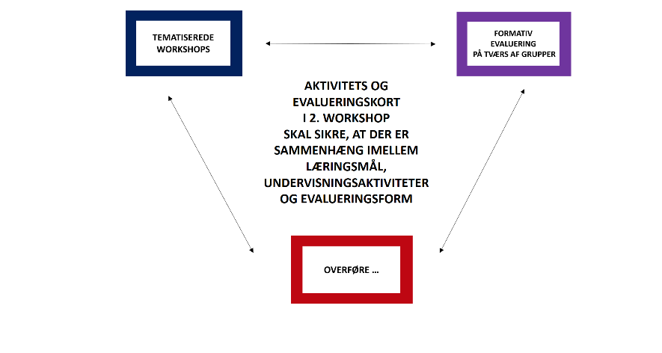
FOKUS PÅ SAMMENHÆNG

Slide 5
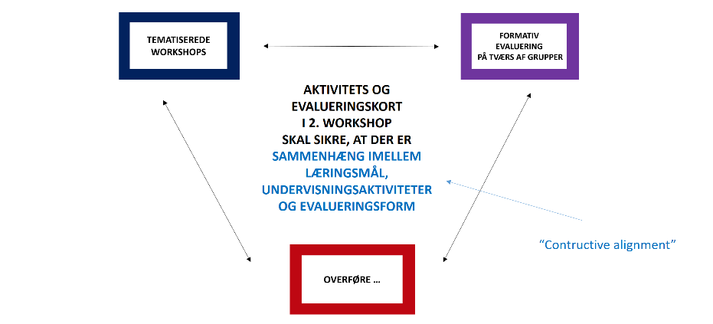
”Constructive alignment”
https://www.youtube.com/watch?v=c5hpRX5ZeIc
Se mere om begrebet her:
©UCPBL
Notes:
.

Slide 6
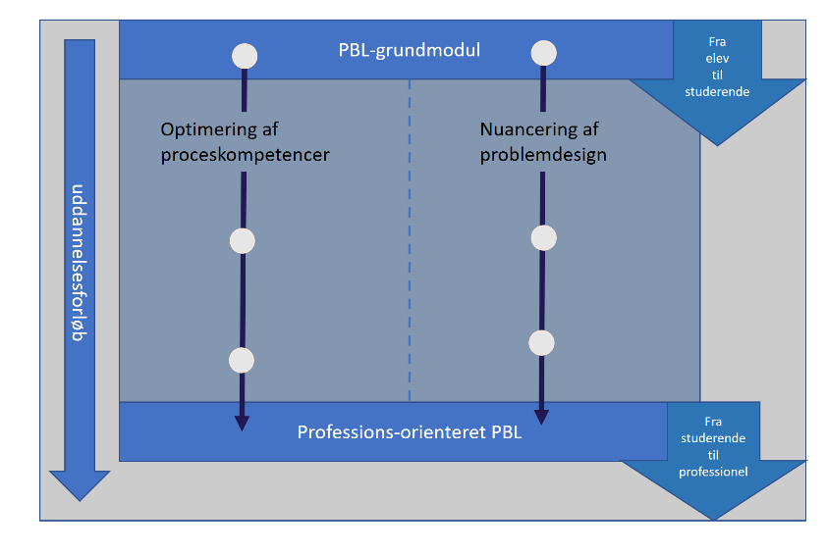
HUSK TIL PROGRESSIONSTJEK
©UCPBL
Notes:
Modellen med læringsmål….
PROGRESSION

Slide 7
Næste skridt
1. fase: Idegenerering – workshop AFSLUTTET
2. fase: Refleksion og udbredelse AFSLUTTET
3. fase: Prioritering og rammesætning AFSLUTTET
4. fase: Konkretisering – workshop 2 HUSK REFERAT
Opsummer de udarbejde læringsmål – nummerer dem, grupper dem semestervis og noter:
hvilke(n) PBL kompetence(r) er i spil.
hvilke læringsmål forudsættes/bygges der op til
Anbefalinger til undervisningsaktiviteter og evalueringsform
5. fase: Realisering

